Slide 1
Tehetségeink történelem tantárgyból

Slide 3
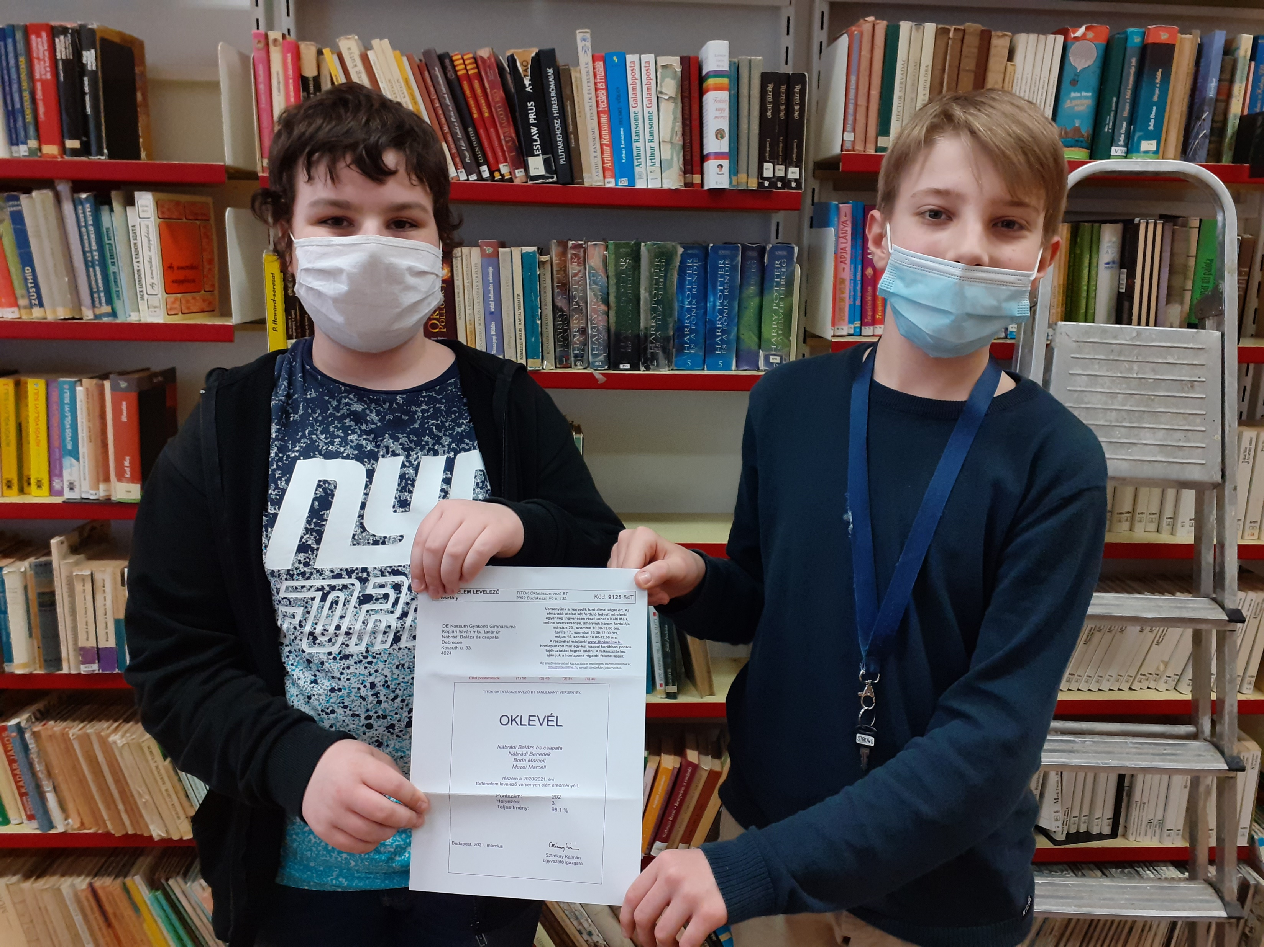
TITOKONLINE ORSZÁGOS TÖRTÉNELEM VERSENY
Felkészítő tanár: Kopjári István

Slide 4
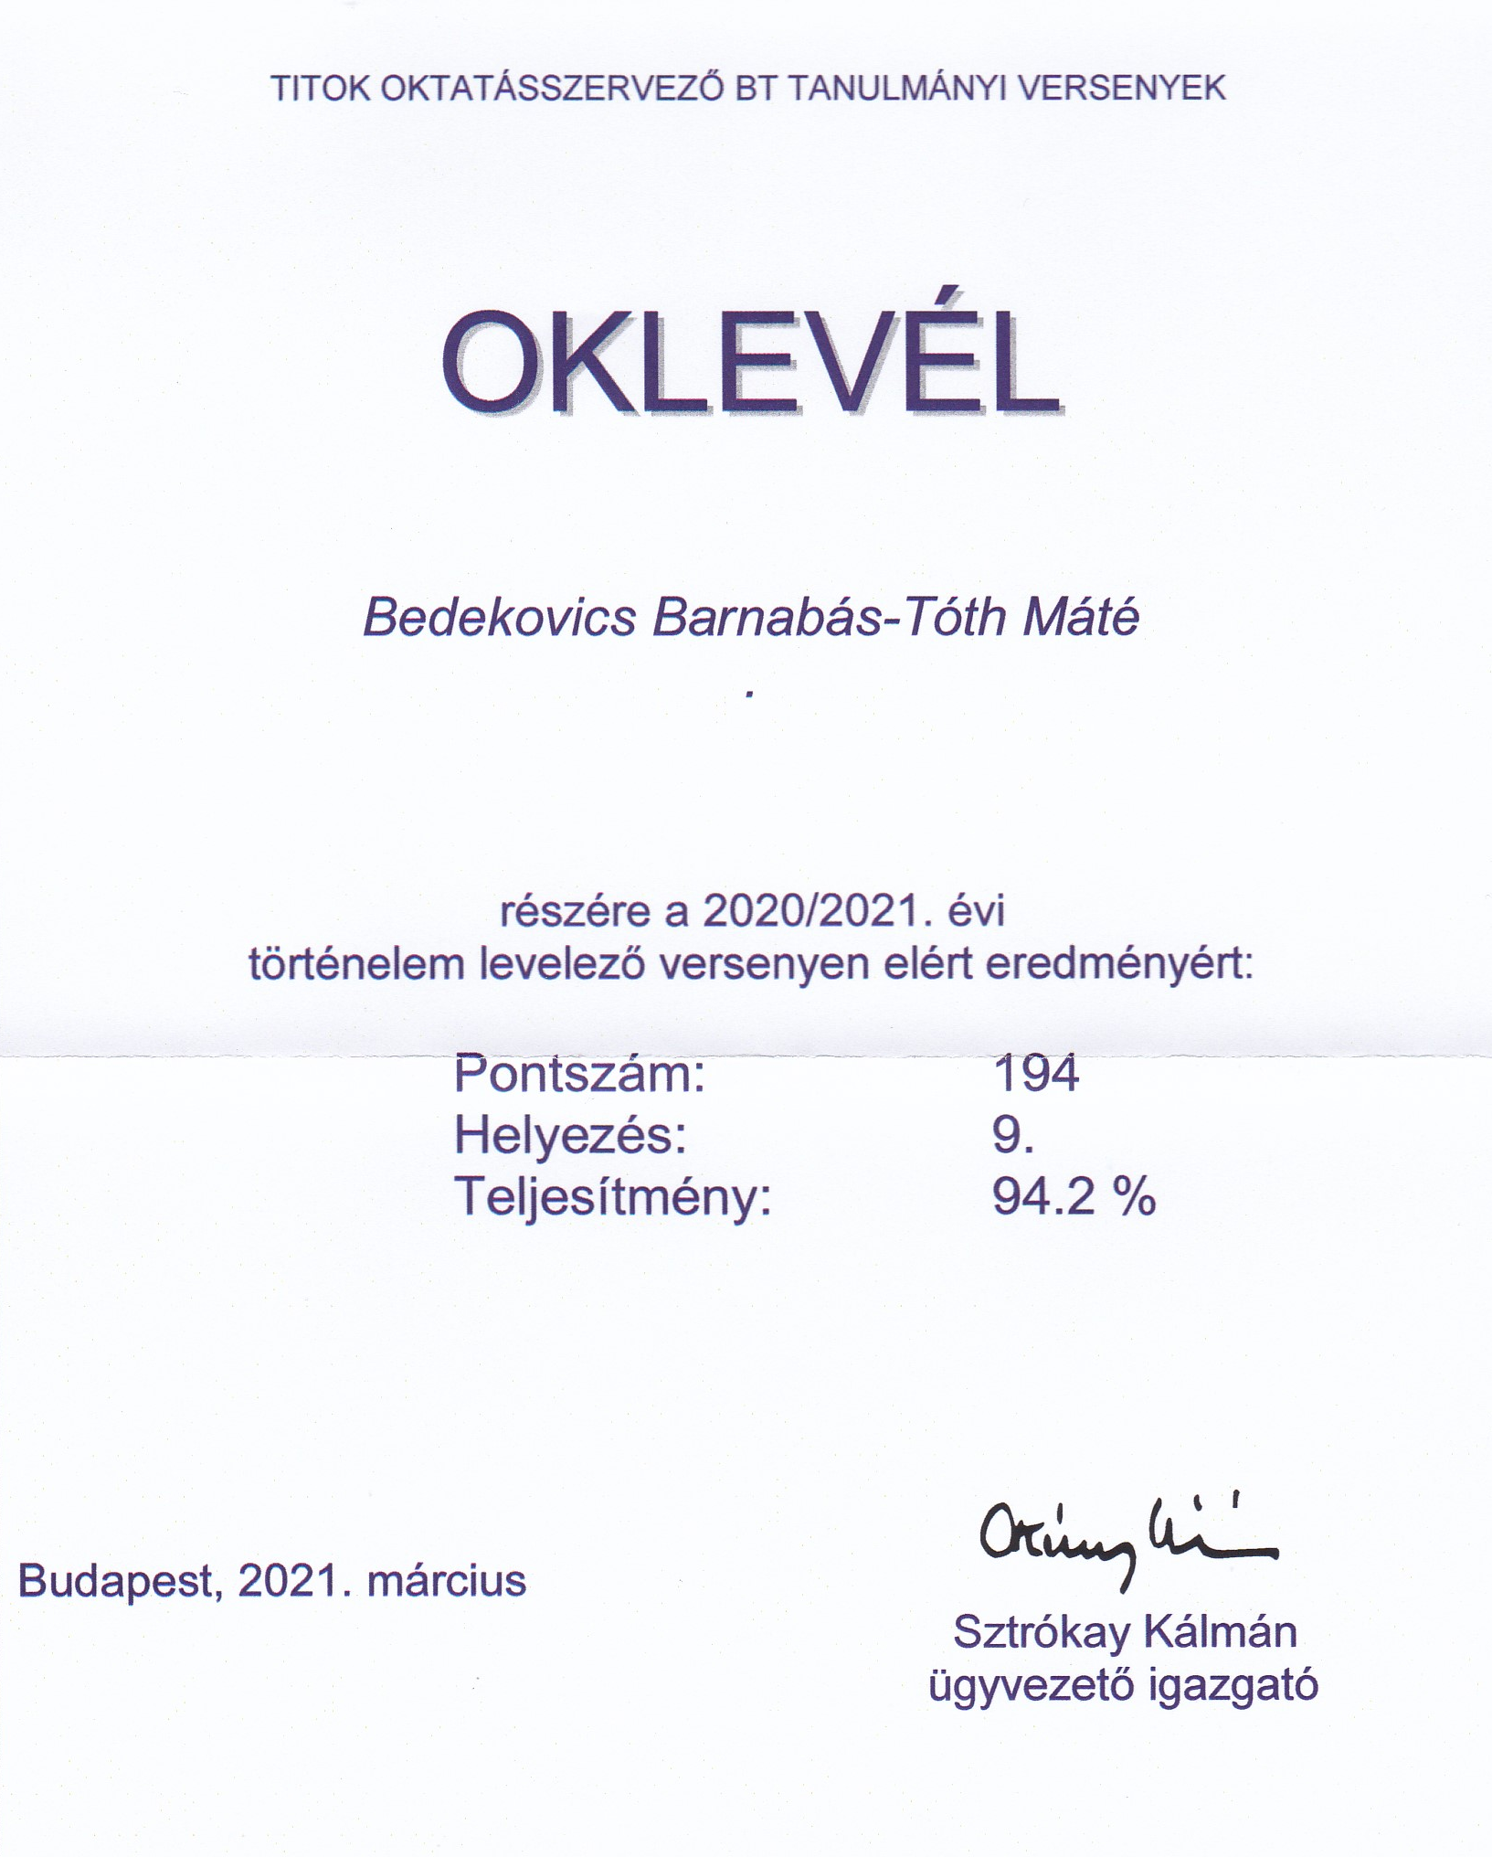
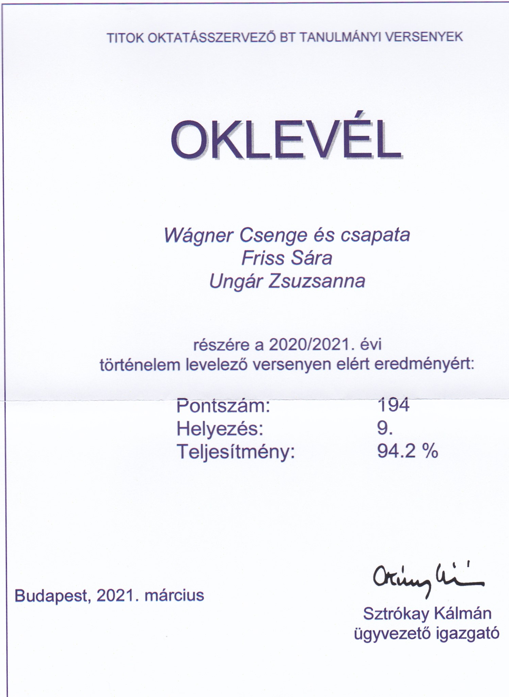

Slide 5
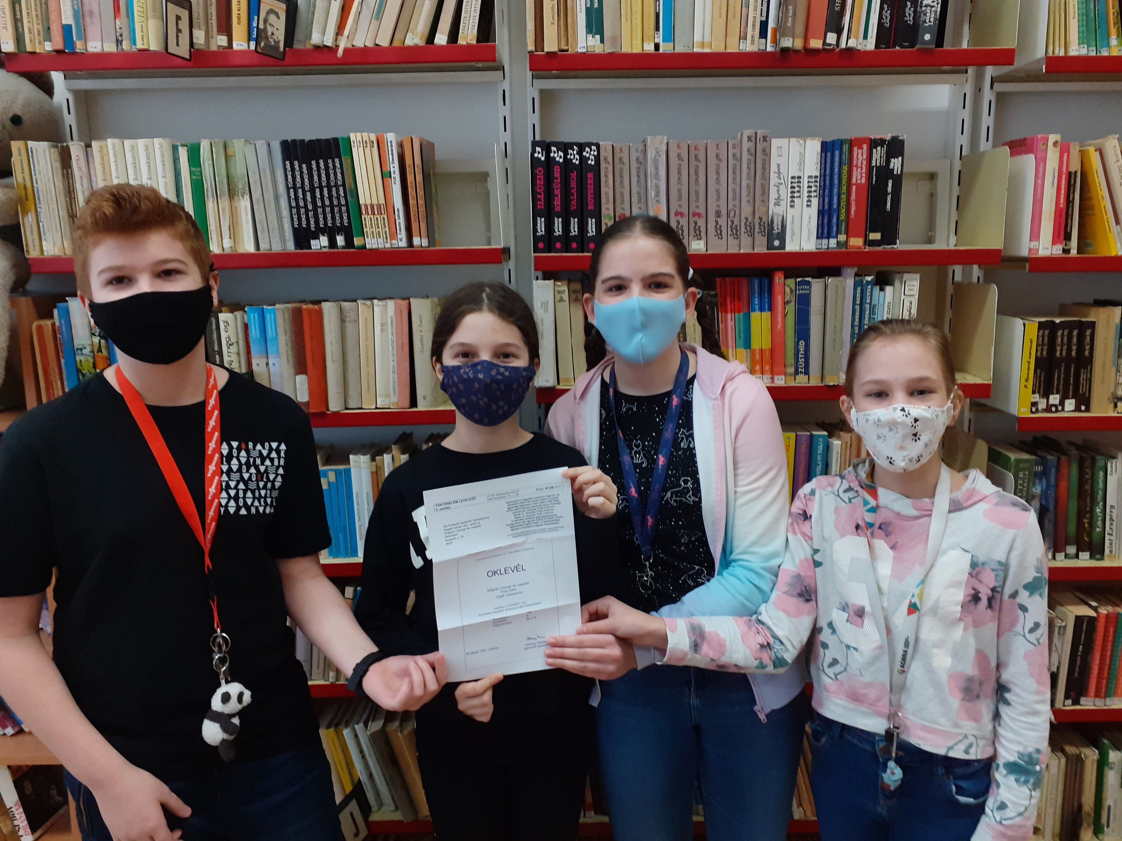

Slide 6
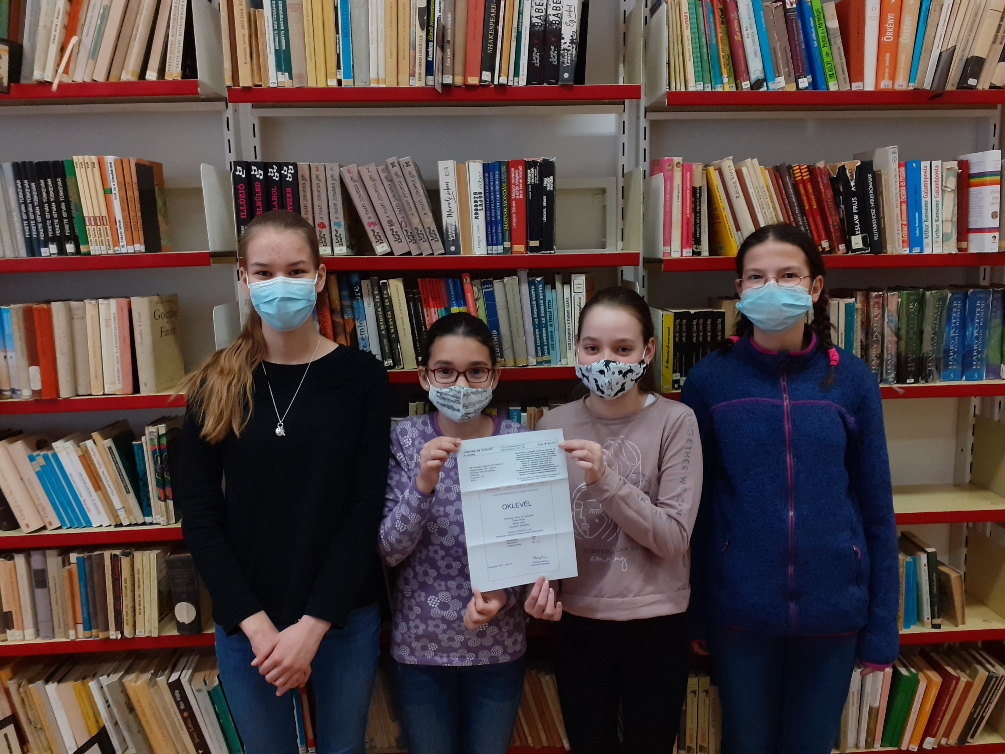

Slide 7
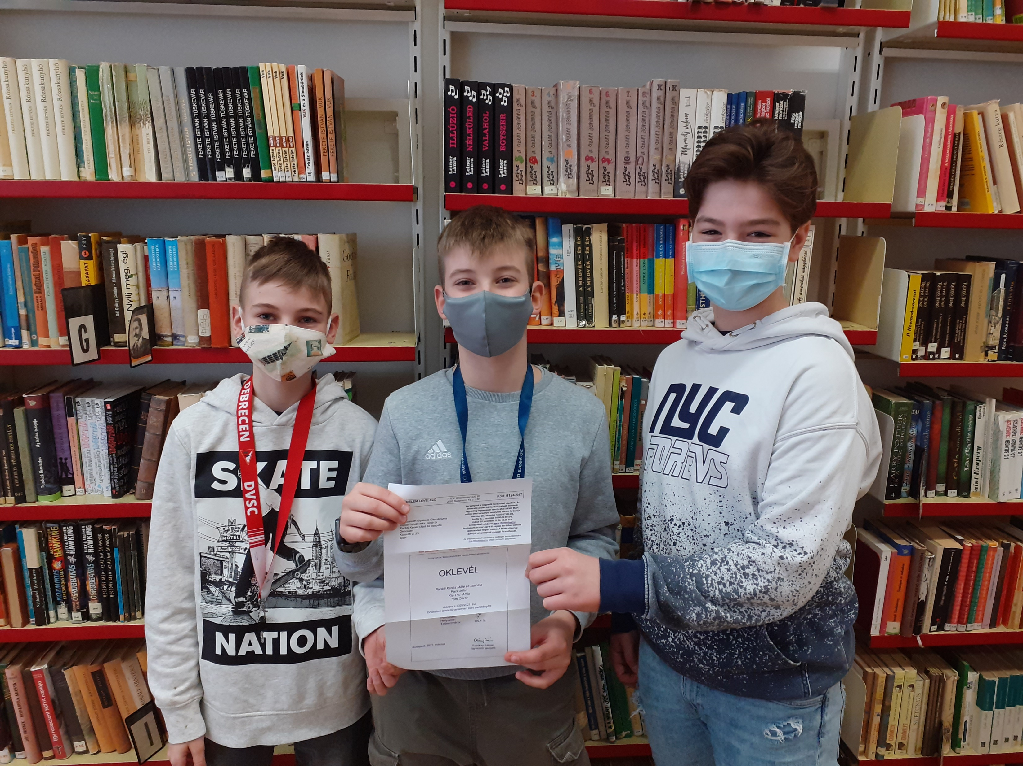

Slide 8
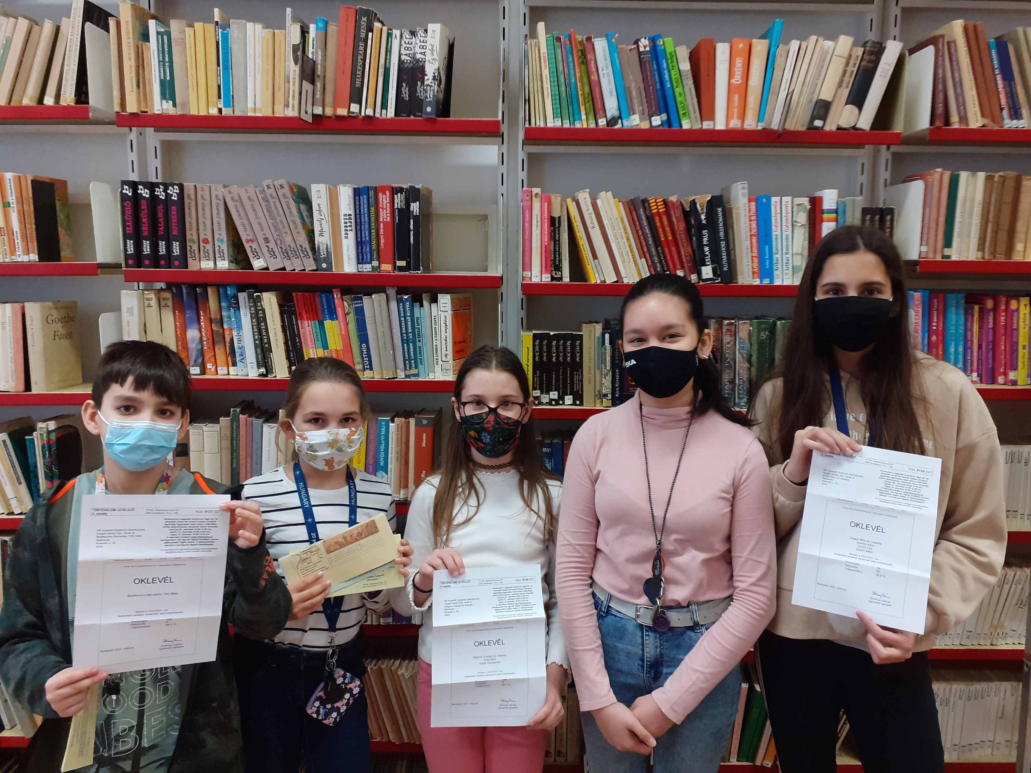

Slide 9
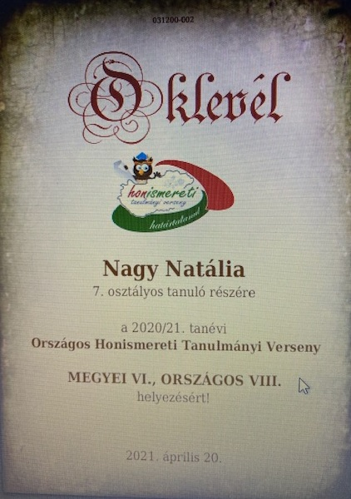
Országos Honismereti Tanulmányi Verseny
Felkészítő tanáruk: Kálmánchelyi-Papp Hajnalka

Slide 10
Felkészítő tanár: Kovácsné Józsa Tünde

Slide 11
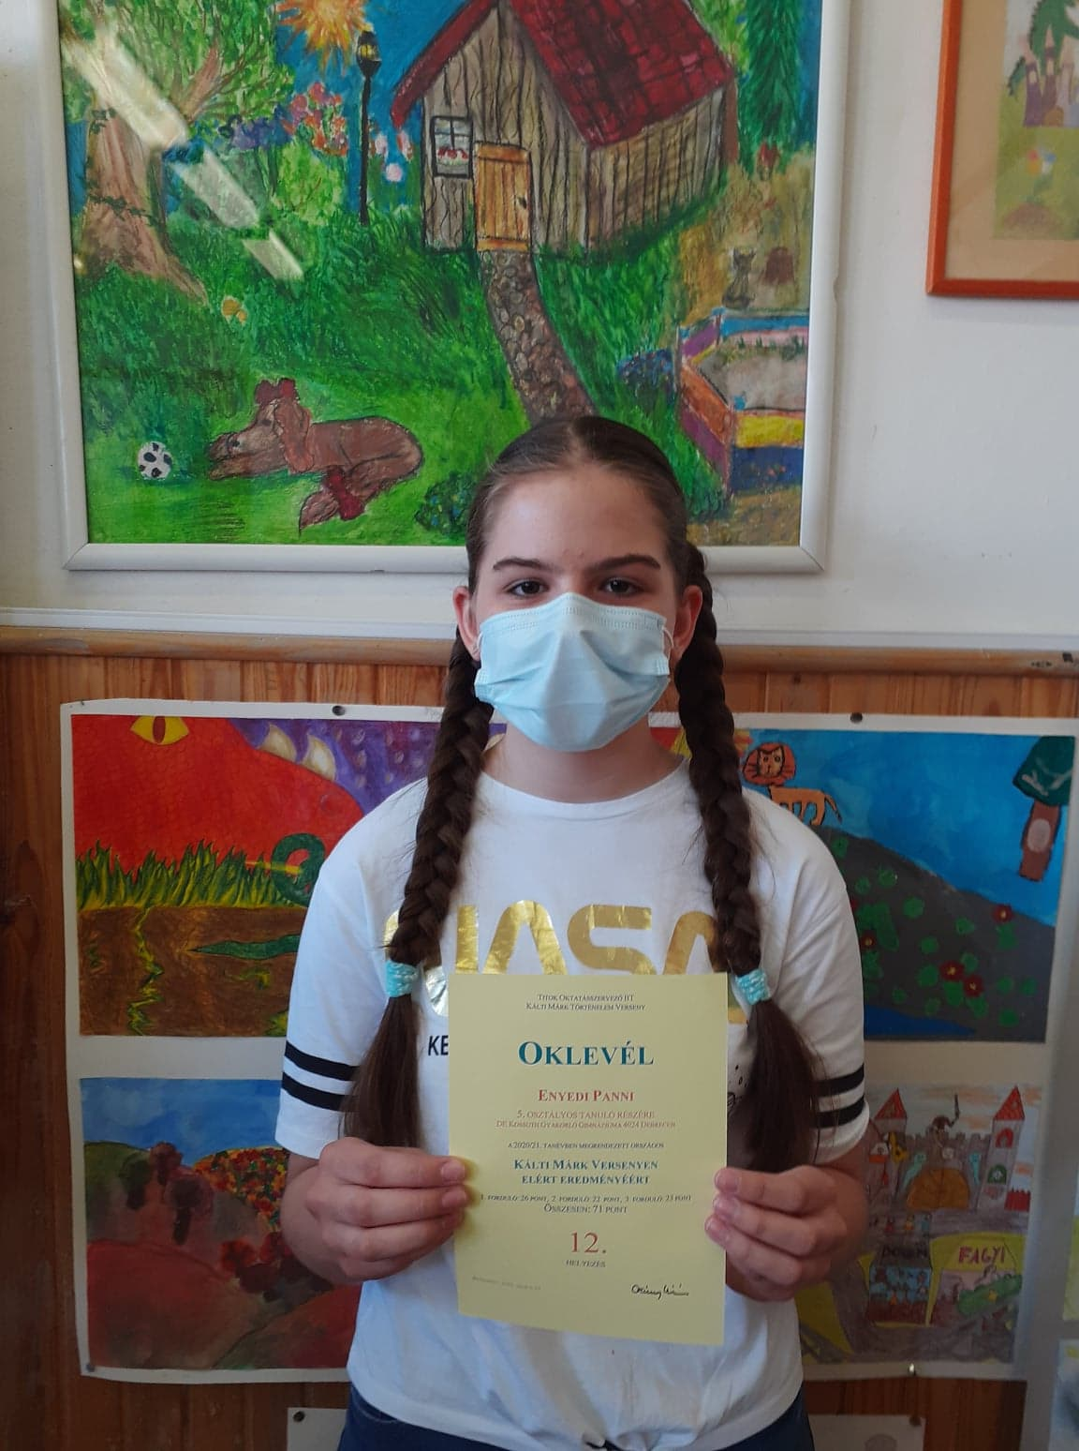
KÁLTI MÁRK Országos történelem verseny
Parádi Kenéz Máté 5.A
38. helyezés
Enyedi Panni 5.A
12. helyezés
Felkészítő tanár: Kopjári István

Slide 12
INTÉZMÉNYI TÖRTÉNELEM VERSENY
Nagy érdeklődés mellett rendezzük meg oktatási intézményünk történelem kedvelő diákjai számára e versenyt.
Az idei évben Nándorfehérvár évfordulója került a középpontba.
Történelem munkaközösség

